Slide 1
SUPPORT Support Local Governments in Low Carbon Strategies
Dalibor Jovanović
IRENA – Istrian Regional Energy Agency
13. June, 2017. – Rovinj
Prva regionalna radionica

Slide 2
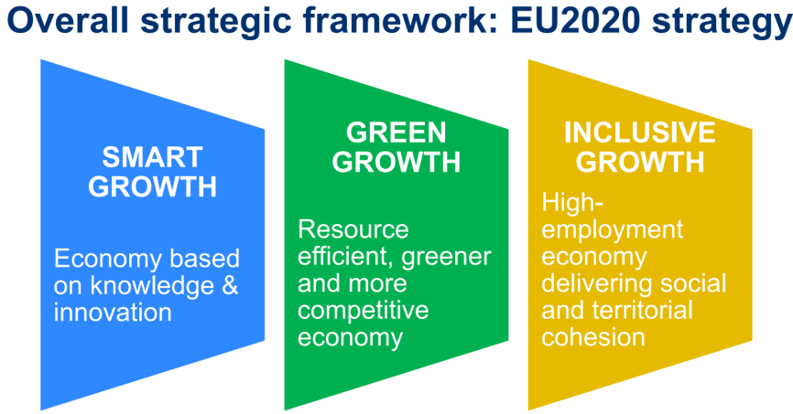
Interreg Europe
3 stupa u 11 tematskih ciljeva u razdoblju 2014-2020
Cilj 1: Investicije za rast i zapošljavanje
Goal 2: Cilj 2:
Europska teritorijalna suradnja
EU politika kohezije:

Slide 3
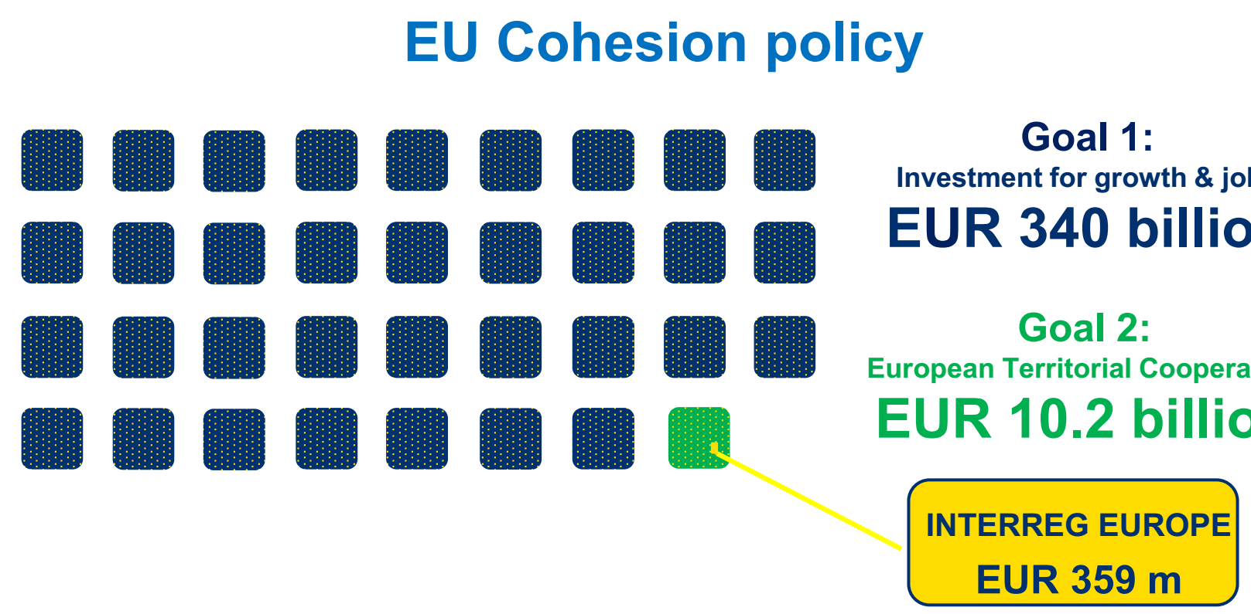
Interreg Europe
EU politika kohezije:
Cilj 1: Investicije za rast i zapošljavanje
Cilj 2:
Europska teritorijalna suradnja

Slide 4
Policy Learning Platforms
Interreg Europe
PROGRAMSKE OSI
Osiguravanje kontinuiranog procesa obučavanja djelatnika regionalnih i lokalnih samouprava i tijela odgovornih za izradu akcijskih planova i operativnih programa ciljem kvalitetnijeg iskorištavanja dostupnih sredstava strukturnih fondova

Slide 5
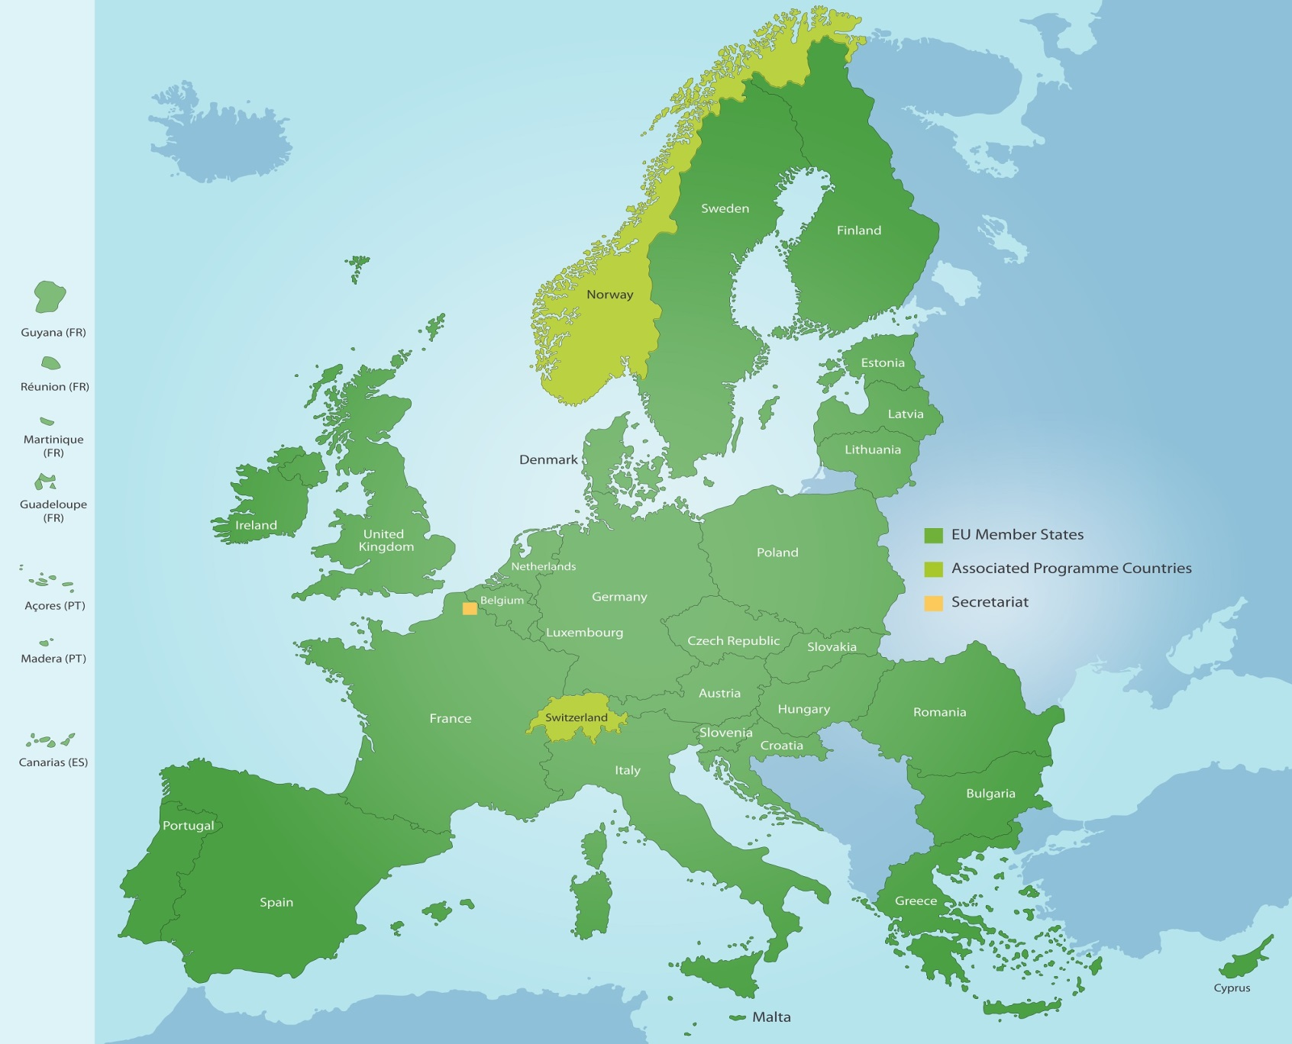
Interreg Europe

Slide 6
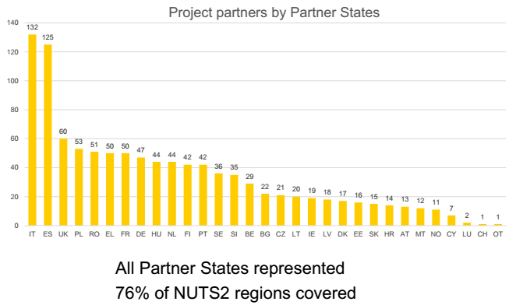
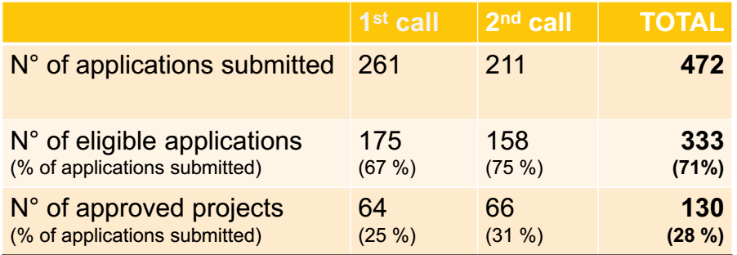
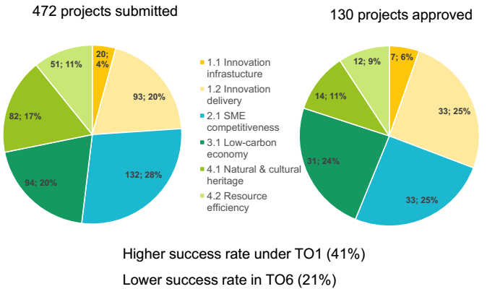
Pregled 1. i 2. poziva
Projektni partneri prema državama
Sve države i 76% NUTS2 regija
Predane/odobrene aplikacije:
472/130

Slide 7
SUPPORT – osnovne informacije
Specifični cilj: 3.1. Improving low ­carbon economy policies
Glavni partner: IRENA – Istarska Regionalna Energetska Agencija d.o.o.
Trajanje projekta: 54 mjeseca (faza 1: 30 mjeseci, phase 2: 24 mjeseca)
Početak implementacije:: 1/1/2017
Kraj implementacije: 30/6/2021
Projektni budžet (ukupni): 1,898,731.00 €
Budžet hrvatskih partnera: IRENA – 136.000,00 € (85% ERDF)
CEI – 93.400,00 € (85% ERDF)
Broj projektnih partnera: 11
Broj predstavljenih zemalja: 9

Slide 8
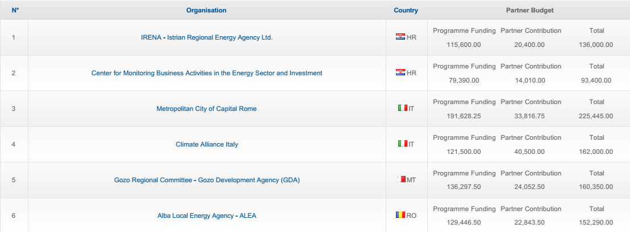
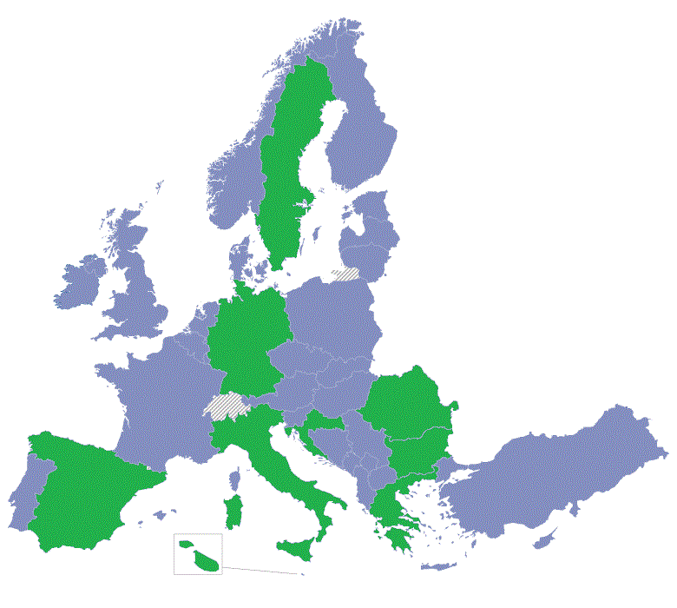
Projektno partnerstvo

Slide 9
Glavni ciljevi
Opći cilj:
Poboljšati operativnu kvalitetu sredstava ERDF-a namijenjenih lokalnim upravama koje se odnose na integrirane strategije smanjenja emisije CO2 s posebnom pažnjom na smanjenje problema vezanih uz provedbu mjera energetske učinkovitosti.
Podciljevi:
Identificirati, zajedno sa zainteresiranim skupinama, prepreke za korištenje sredstava ERDF-a, te planirati i implementirati integrirane održive energetske planove i mjere, unapređivati ​​poznavanje lokalnih i regionalnih energetskih ciljeva i povećati informacije o mogućnostima i postupcima korištenja ERDF-a
Identificirati trenutačnu prakse korištenja operativnih programa i prikupljanje i analiza dobrih prakse korištenja sredstava ERDF-a kao dijela financijske strategije za provedbu mjera održivog razvoja
Razvoj i/ili poboljšanje postojećih metoda prikupljanja podataka s ciljem stvaranja kvalitetne osnove za izradu Akcijskih planova
Olakšati koordinaciju manjih tijela lokalne samouprave s ciljem stvaranja "kritične mase" (agregacija projekata) za realizaciju većih projekata energetske učinkovitosti i korištenaj obnovljivih izvora energije

Slide 10
Glavni rezultati
Faza 1
9 Regionalnih analiza stanja: stanje u primjeni energetske politike u uključenim regijama i glavne zapreke s kojima se susreću
Katalog najboljih praksi (3 za svaku regiju)
9 regionalnih okvira znanja o prikupljanju i upravljanju energetskim podacima, uključujući participativnu SWOT analizu i regionalne baze podataka koje prikupljaju podatke vezane zaenergiju
9 regionalnih akcijskih planovi za poboljšanje učinka instrumenata energetske politike u uključenim regijama, uključujući planove praćenja za njihovu provedbu
Smjernice za "Korištenje strukturnih fondova za provođenje mjera energetske učinkovitosti i korištenja obnovljivih izvora energije"
4 međuregionalna seminara povećanja kapaciteta
27 regionalnih radionice s ciljem uključivanja dionika u razvoj akcijskih planova
1 intenzivni međuregionalni seminar za dionike
9 multilateralnih razmjene osoblja za učinkovito prenošenje najboljih praksi
9 regionalnih konferencija na kraju faze 1
1 projektna brošura i 5 newslettera
Faza 2
Monitoring implementacije mjera
2 godišnja izvješća o napretku
Finalna međunarodna konferencija (Njemačka)

Slide 11
Krajnji ciljevi
Učinkovitija provedba instrumenata politike vezanih uz energetsku učinkovitost i OIE
Značajnije smanjenje potrošnje energije i emisija stakleničkih plinova zbog provedbe instrumenata politike
Stvorena osnova za jaču uključenost privatnog sektora u provedbu energetskih akcija
Povećani kapaciteti regionalnih aktera u podršci provedbi održive energetske politike na lokalnoj razini te poboljšani procesi lokalnog odlučivanja i provedbe javne nabave
Veća integracija i pojačana uloga SEAP-ova i drugih instrumenata vezanih za energiju u regionalnom i lokalnom regulatornom okviru
Krajnji učinak projekta:
Utjecaj na korištenje 94.700.000,00 € sredstava strukturnih fondova i 8.500.000,00 € iz ostalih izvora
Projektni budžet: 1,898,731.00 €

Slide 12
Metodologija
Uključivanje jedinica regionalne (Istarska županija) i lokalne samouprave u proces izrade akcijskih planova
Akcijski planovi energetske učinkovitosti
Obavezan (definiran aplikacijskom formom)
Akcijski plan Istarske županije
Opcija
Akcijski planovi jedinica lokalne samouprave

Slide 13
Metodologija
Hodogram aktivnosti
Prilagodba postojećih dokumenata s ciljem boljeg iskorištavanja sredstava postojećeg operativnog programa
1. Prilagodba postojećih dokumenata s ciljem boljeg iskorištavanja sredstava postojećeg operativnog programa
2. Izmjena elemenata operativnog programa konkurentnost i kohezija
3. Izrada novih verzija dokumenata prilagođenih narednom programskom razdoblju
4. Monitoring rezultata

Slide 14
Metodologija
Uključivanje jedinica lokalne samouprave – aktivnosti planirane za 2017. godinu
1. Analiza trenutačnog stanja korištenja sredstava ERDF-a
2. Analiza trenutačnog stanja implementacije mjera EE i korištenja OIE te lokalnih energetskih bilanci
3. Analiza kvalitete postojećih lokalnih akcijskih planova i drugih dokumenata (SEAP, SECAP i sl.)
4. Prvi međuregionalni seminar izgradnje kapaciteta (rujan 2017.)

Slide 15
Thank you!
Dalibor Jovanović
dalibor.jovanovic@irena-istra.hr
www.interregeurope.eu/support

